Slide 1
多媒体与智能交互
——PS实验课分享-海报设计
计科4班 晏**

Slide 2
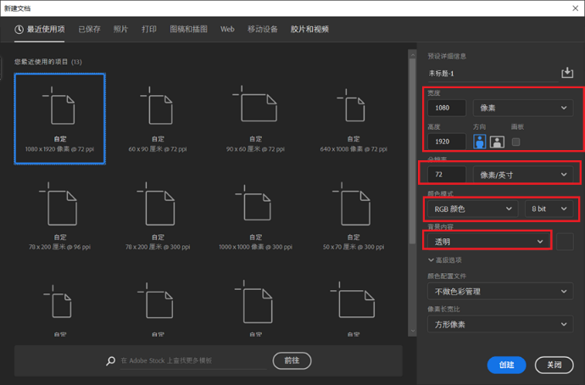
1 新建文件
PS CC 2020
几个重要的参数：
1.尺寸 单位
2.分辨率
3，颜色模式
4.背景内容
常见的线上海报的比例是2:3 9:16
这里设置为9:16 具体尺寸是 1080*1920像素
分辨率为72
线上的图片的颜色模式选择RGB
背景为透明

Slide 3
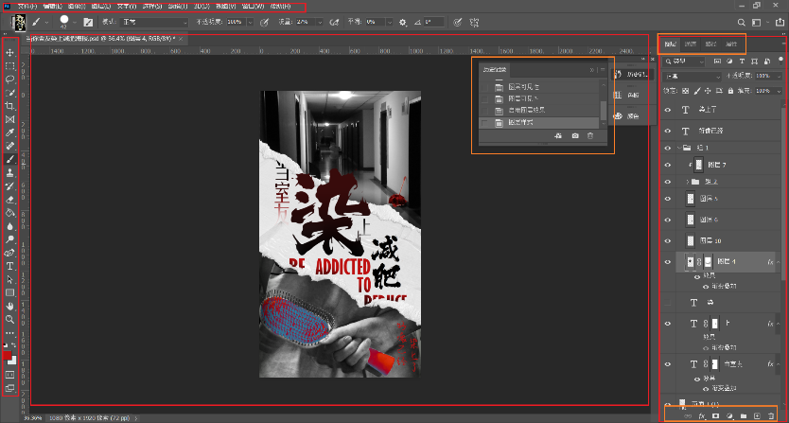
2 PS面板
1.菜单栏 ：
打开文件，滤镜，窗口
2. 工具：
拖动，画笔，油漆桶，选区
3.图层：
图层组
拖动图层调整位置
编辑图层样式
创建特殊图层
4.工作区

Slide 4
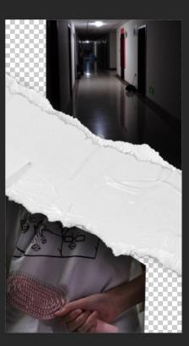
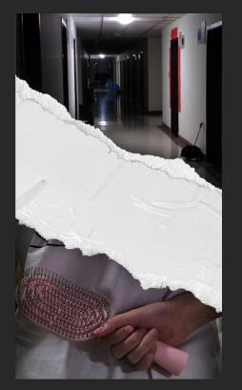
3 开始创作
3.1 将素材拖进ps
从文件夹中直接拖入，或者菜单-置入嵌入对象（版本不同可能叫法不一样，置入）
Tips：调整大小快捷键ctrl+T，想要保持比例不变，根据版本的不同可能要求按住shift或者不按shift
3.2 调整大致位置，排版
按照自己想要的排版，排列素材，注意素材的图层位置，这一步只是大致确定，之后慢慢调整

Slide 5
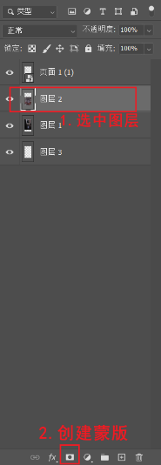

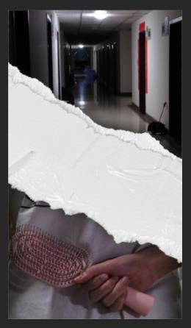

操作1：剪裁图像
1.直接剪裁
2.使用图层蒙版

Slide 6
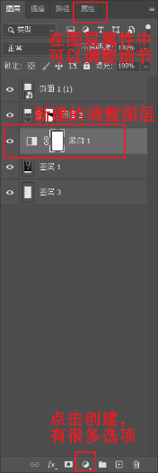
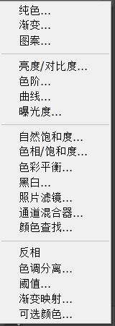
操作2：使用调整图层
用来调整 色调，明暗
（一般来讲是多多尝试
我想实现黑白的效果，除了利用滤镜里的黑白之外，还可以使用调整图层
有很多种调整图层，比较常用的是，曲线，亮度/对比度、色相/饱和度
为了实现黑白的效果，这个选择黑白调整图层

Slide 7
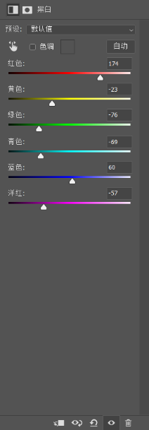
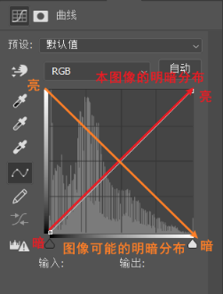
比如此时我希望我的手和我的梳子亮一点，突出一点，让白衬衫暗一点
就可以调整这些参数，因为手和梳子红色成分比较多，提亮红色，
白色不知道怎么变暗，每个参数都动一动看效果
最后有可能导致整幅图片对比度不够强，阴影不够深，调整亮度和对比度
（也可以使用曲线，比较高级，效果比较多）
明度曲线简介
选择吸管工具，按住ctrl键，点击图像，
在本图像的明暗分布的曲线上会出现一个点，
代表选择的点的明暗度
调整该点，图像中的所有与它相等的点都会变化

Slide 8
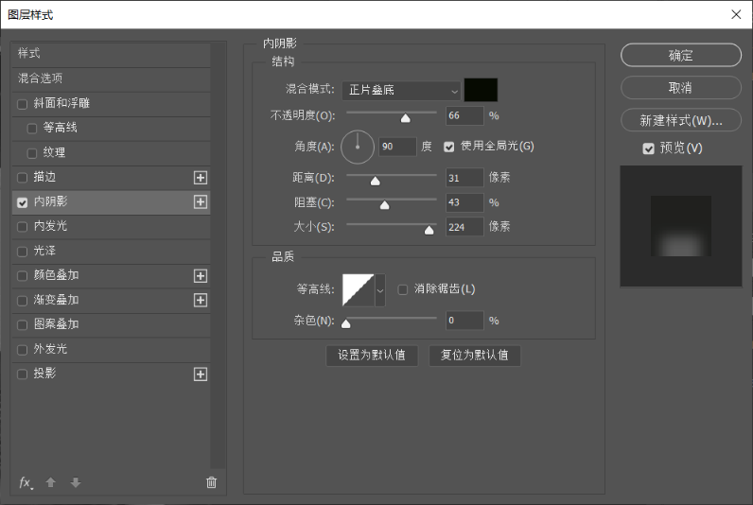
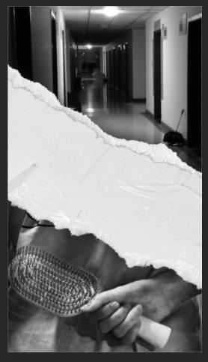
操作3：图层混合模式
在图层的图像范围内，设置图层混合模式
这些操作都很常用（斜面和浮雕用到稍微少一些）
因为觉得下面的图片还不够暗
所以设置该图层的混合模式，
添加内阴影
这些混合选项都是可以按字面意思理解的
参数可以多尝试调整，
最终得到想要的效果

Slide 9
6 字体
选择字体工具，点击工作区的任意位置，输入文字
字体排列方向
字体大小
字体颜色
字体种类
字体风格
字体扭曲
从网络上下载艺术字体，或者用在线字体生成想要的标题字体风格
这些都可以通过字体工具再次选中调整
（如果需要付费下载的话可以使用一些小技巧）本次用的是白舟系列的毛笔字和方正姚体

Slide 10
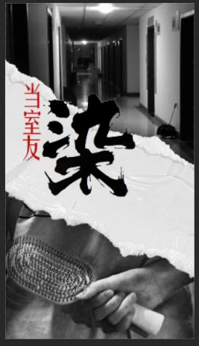
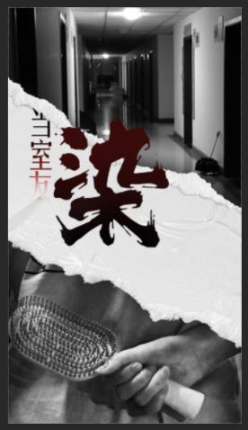
通过什么操作可以实现从p1到p2呢？
A： 蒙版和混合模式

Slide 11
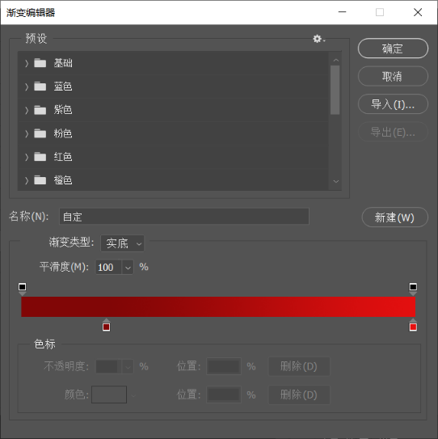
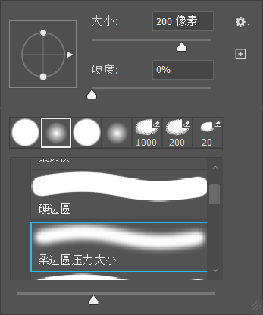
选择笔刷，柔边笔刷
营造渐隐的效果
再利用蒙版工具
小Tips：图层样式也可以复制

Slide 12
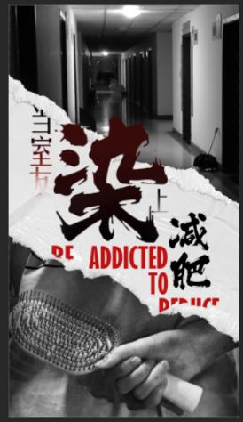
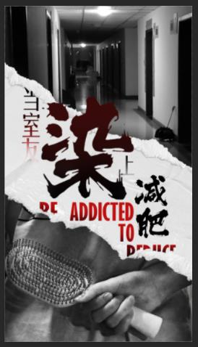
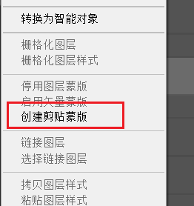
操作4：剪切图层蒙版
重复上面的一些基础操作，增加排版，可以得到下面的图片
为了给英文加入一些阴影，
图层混合模式不能很好的完成
在英文文字上新建一个图层
创建剪切蒙版

Slide 13
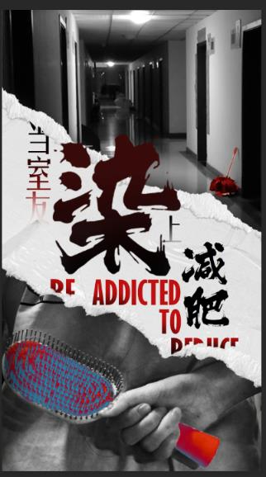
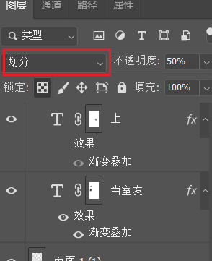
操作5：选区+图层模式
后面的画面有点平，可以加入一些亮点
把伞变成红色
梳子也变成红色
首先使用魔棒工具，把想要变色的部分圈起来
再用油漆桶，填一个颜色
再修改图层模式，这里选择划分
有很多种模式可以选择
用键盘上的上下键可以快速预览不同模式的效果
选择一个想要的

